Slide 1
Violência na Escola e da Escola
Drª. Sueli Barbosa Thomaz

Slide 2
Objetivo
O objetivo deste trabalho foi investigar, na prática formal, quais as formas de violências manifestas que ocorrem no cotidiano da escola, no sentido de identificar aquelas que a escola comete enquanto instituição educativa - “violência da escola” - e as que ocorrem nas relações entre os grupos de alunos – “violência na escola”.

Slide 3
Premissas
A violência está ligada à incapacidade organizacional da escola;
A violência que ocorre no cotidiano da escola é um complexo espelhar da sociedade e, portanto, não pode ser resolvida aos limites do muro da instituição, e;
A escola, na sua prática pedagógica, apresenta-se sob a égide do poder, cultivando o medo e gerando a cultura da violência.

Slide 4
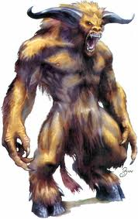
A Mitologia
Buscando auxílio na Mitologia, usamos a figura do Minotauro, como aquele que está presente na escola, representando a violência e o medo.

Slide 5
A história do Mito
O Minotauro (touro de Minos) é uma figura mitológica criada na Grécia Antiga. Com cabeça e cauda de touro num corpo de homem, este personagem povoou o imaginário dos gregos, levando medo e terror. De acordo com o mito, a criatura habitava um labirinto na Ilha de Creta que era governada pelo rei Minos.
Conta o mito que ele nasceu em função de um desrespeito de seu pai ao deus dos mares, Poseidon. O rei Minos, antes de tornar-se rei de Creta, havia feito um pedido ao deus para que ele se tornasse o rei. Poseidon aceita o pedido, porém pede em troca que Minos sacrificasse, em sua homenagem, um lindo touro branco que sairia do mar. Ao receber o animal, o rei ficou tão impressionado com sua beleza que resolveu sacrificar um outro touro em seu lugar, esperando que o deus não percebesse.

Slide 6
Muito bravo com a atitude do rei, Poseidon resolve castigar o mortal. Faz com que a esposa de Minos, Pasífae, se apaixonasse pelo touro. Isso não só aconteceu como também ela acabou ficando grávida do animal. Nasceu desta união o Minotauro. Desesperado e com muito medo, Minos solicitou a Dédalos que este construísse um labirinto gigante para prender a criatura. O labirinto foi construído no subsolo do palácio de Minos, na cidade de Cnossos, em Creta.
Após vencer e dominar, numa guerra, os atenienses, que haviam matado Androceu (filho de Minos), o rei de Creta ordenou que fossem enviados todo ano sete rapazes e sete moças de Atenas para serem devorados pelo Minotauro.
Após o terceiro ano de sacrifícios, o herói grego Teseu resolve apresentar-se voluntariamente para ir à Creta matar o Minotauro. Ao chegar na ilha, Ariadne (filha do rei Minos) apaixona-se pelo herói grego e resolve ajudá-lo, entregando-lhe um novelo de lã para que Teseu pudesse marcar o caminho na entrada e não se perder no grandioso e perigoso labirinto.

Slide 7
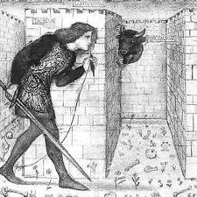
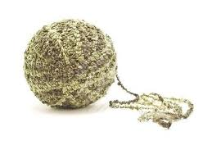
Tomando todo cuidado, Teseu escondeu-se entre as paredes do labirinto e atacou o monstro de surpresa. Usou uma espada mágica, que havia ganhado de presente de Ariadne, colocando fim aquela terrível criatura. O herói ajudou a salvar outros atenienses que ainda estavam vivos dentro do labirinto. Saíram do local seguindo o caminho deixado pelo novelo de lã.

Slide 8
Moral da História
"Nos labirintos da vida não podemos perder o fio condutor da história, precisamos estar ligados a algo seguro que nos ofereça a condição de nos aventurar com a possibilidade de retornar, e trazer outros que se perderam nos caminhos abertos e sedutores do atual relativismo.“
Essa é a grande tarefa de um Educador.

Slide 9
O que é violência?
A palavra violência vem no vocábulo latino Vis que significa: “violência, mas também ‘força’, ‘vigor’ e ‘potência’” (DADOUN, 1998, p. 10).
Ela está presente no dia-a-dia de cada um de nós, inclusive na escola. Retomando as idéias de Dadoun (1998), observa-se que a violência remonta aos princípios religiosos, aos castigos impostos por Deus, presentes nos textos bíblicos, através de arquétipos como o salvador, Jesus crucificado que funcionam como modelos de referência.

Slide 10
O homem herda uma religiosidade construída sob o pilar da violência, além de ter, também, a sua chegada ao mundo sob a forma da violência, na medida em que abandona a tranquilidade do útero materno e se depara com o traumatismo do nascimento, e a partir daí todo percurso da sua vida é acompanhado pela violência.
Do ponto de vista da sociologia do cotidiano, Michel Maffesoli (1987) considera que existem três modalidades de violência: a totalitária, a anômica e a banal.

Slide 11
Modalidades de violência
A totalitária é consequência do monopólio da estrutura dominante: Estado, partido, organização.
A anômica, que é uma resposta à violência, à dominação dos poderes instituídos, revoltas latentes que ocorrem ocasionalmente, inscreve-se entre a destruição e a reconstrução, entre ordem e desordem, que, reprimida, pode explodir em crueldade. Há, porém, sempre possibilidade de negociação, adaptação.
A banal caracteriza-se pela passividade ativa, não se integra ao instituído, mas se opõe a ele. Subverte o poder através da submissão aparente, não recusa, porém não arrebata. Utiliza a máscara, o silêncio, a fachada, a zombaria, os grafites e as pichações.

Slide 12
Visão de homem
Esse amplo domínio da violência na sociedade e as diferentes maneiras de como ela se faz presente no dia-a-dia, requerem que a educação abandone a visão unilateral do homem, no sentido de considerá-lo apenas pelo viés da racionalidade (homo sapiens), pela técnica (homo faber), pelas atividades utilitárias (homo ecomomicus) pelas necessidades obrigatórias (homo prosaicus), e pela violência (homo violens), como afirma Morin (2000).
É preciso educar o homo complexus, centrar a educação na condição humana em função de que, segundo Morin (2003, p. 28): “o homem tem a singularidade de ser cerebralmente sapiens-demens, ou seja, carregar, ao mesmo tempo, a racionalidade, o delírio, a hubris (insensatez), a destrutividade”.

Slide 13
Função da Educação
Dadoun (1998) considera que tratar a violência, tratar com violência, é a função fundamental, antropológica, da educação, fundadora da humanidade, mas que este é um caminho difícil de ser trilhado, tendo em vista as duas funções utilitárias que são da instância tradicional do sistema educativo: a função técnica e a cultural.
A primeira, – a técnica –, consiste na forma violenta da transmissão do conhecimento, exigindo do homem esforço de atenção, memória, raciocínio e de pensar.

Slide 14
Função da Educação
A segunda, – a cultural –, busca moldar o homem aos padrões culturais, estabelecendo modelos de comportamentos de modo a que ele se integre na sociedade.
Para Dadoun: “a função antropológica da educação serve de apoio às duas precedentes, buscando alcançar a integração do homem na humanidade, trabalhando e tratando a estrutura humana do homo violens de maneira a manter, por meio de desvios, desvarios, fracasso o rumo do homo sapiens”.
Segundo Morin (2000), a função técnica, na medida em que valoriza o conhecimento, obedece a um modelo mecanicista e determinista, e que há cegueiras do conhecimento, quando não se percebe que todo conhecimento comporta o risco do erro e da ilusão, devendo a educação se dedicar à identificação da origem dos erros, ilusões e cegueira.

Slide 15
“É preciso aprender a navegar em um oceano de incertezas em meio a arquipélagos de certeza”.
Arquipélago das Cagarras. Um conjunto de sete ilhas, localizado a 5 km ao sul da praia de Ipanema, Rio de Janeiro.
A função cultural, na dimensão educativa tradicional, desempenha uma violência cultural, uma vez que há uma forte pressão, para que o homem alcance o status social de pessoa reconhecida, esquecendo-se de que é na cultura e pela cultura que o homem se realiza plenamente como ser humano.

Slide 16
Pilares e Saberes da Educação
Aprender a aprender, aprender a fazer, aprender a viver com os outros e aprender a ser são os quatro pilares pensados pela UNESCO, para garantir uma educação integral do ser humano. Uma educação voltada à totalidade aberta do ser humano e não apenas a um dos seus componentes.
Esses quatro pilares da Educação Contemporânea foram aprofundados por Edgar Morin, através dos Sete Saberes Necessários à Educação do Futuro que são: As cegueiras do conhecimento: o erro e a ilusão; Os princípios do conhecimento pertinente; Ensinar a condição humana; Ensinar a Identidade terrena; enfrentar as incertezas; ensinar a compreensão e a ética do gênero humano.

Slide 17
Tipos de violência
Projeto Pedagógico “ A violência no dia a dia da Escola”.
O Projeto Pedagógico que chega na escola sob a forma de um pacote, num embrulho, com um invólucro e fechado. Só o retirar da fita e do abrir a caixa permite o reconhecimento do que ele contém.
Uma violência ao trabalho dos professores, a imposição do poder centralizador que dita as normas e exerce o controle burocrático.

Slide 18
O que contém o pacote
Ao abrir o pacote alguns objetivos estavam traçados, como:
Reconhecer um ato de violência em todos os setores da vida;
Conscientizar o aluno de que a violência sempre leva a consequências trágicas, não só à vítima como ao agressor;
Analisar as possíveis causas que levam o indivíduo a praticar um ato de violência;
Entender que o ser humano é passível de erros e acertos e tem de aprender a respeitar as diferenças individuais, e
Discutir sobre punição e impunidade e suas consequências.

Slide 19
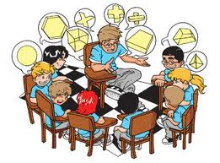
O Partilhar do Pacote: professores e alunos
O Projeto não despertou o interesse dos professores e alunos. Apenas um professor dinamizou-o com seus alunos, apresentando quatro tipos de violência: visual; física; verbal e contra o patrimônio.

Slide 20
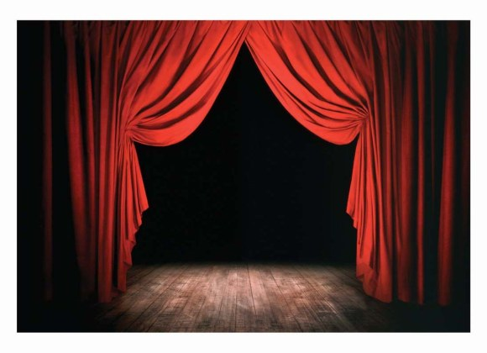
Abre-se a cortina: a violência em close-up
Violência Visual: paredes riscadas, pichadas, as grades, os cadeados (clausura), banheiros sujos e sem porta, pátio abandonado.
Violência Física: brigas, brincadeiras grosseiras, agressões aos colegas, bullying, brigas na sala de aula, no recreio, no refeitório.
Verbal: palavrões, rispidez do professor com o aluno e do aluno para com o professor.
Contra o Patrimônio: janelas, mesas, cadeiras, ventiladores, vidros, vasos sanitários, bebedouros, torneiras quebradas.

Slide 21
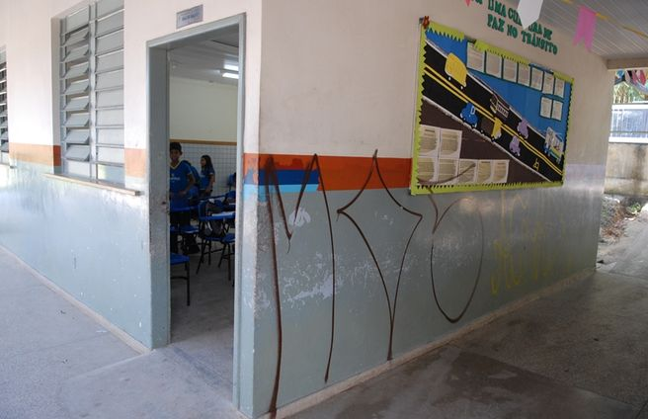
Os recados não-ditos: as pichações
As pichações funcionam como correio. Os alunos sabem que são transgressões, que não são aceitas dentro do convívio social. Servem como aliviador de tensões, de conquista de espaço, de marcador de território. É o estabelecimento do indecifrável, através dos estilos de linguagem, dos signos, dos símbolos, dos emblemas e das alegorias.
A escola comprometida com a cultura do grupo, com o modo de pensar, sentir e de agir dos alunos deixaria de favorecer unicamente a transmissão do saber acumulado e preparação exclusiva para o mundo do trabalho, valorizando a “cultura de expressão”, criando a identidade do grupo, transmitida sobretudo através por rituais, através de hábitos escolares.

Slide 22
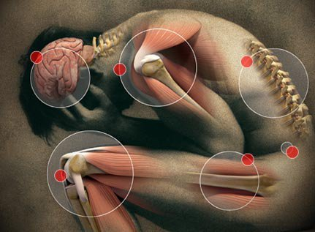
O Corpo Reclama

Slide 23
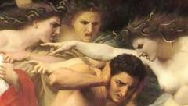
Olho por olho dente por dente: a lei de Talião
Alunos encontram ambiente propício ao ficarem parte do tempo sem nenhum controle e orientação, fazendo suas próprias leis de convivência. São brigas pelo pátio, zombaria, bullying por não aceitarem a diversidade, o diferente, incluindo, aí, a obesidade, a opção sexual, a etnia, a dificuldade de aprendizagem e o corpo em geral.

Slide 24
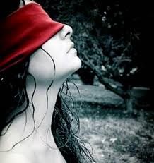
Os Olhos vendados: a violência autorizada
As agressões, quase sempre, ocorrem na sala de aula. Muitas vezes o professor percebe, na medida em que desempenha outras atividades. Depois do ocorrido, quando os alunos reclamam e avisam, é que há repreensão que costumam agir de modo, também, violento como: retirando o recreio, colocando-os de costas para a turma ou, ainda, conduzindo-os à direção da escola e, em casos considerados graves, aplicando suspenção ou até expulsando-os da escola. É a violência autorizada.

Slide 25
Agressões Físicas são acompanhadas de agressões verbais, não só entre alunos, mas entre alunos, professores e funcionários da escola.
Há professores que chamam os alunos de animais, de sujos, fedorentos, burros, marginais e que denominam a sala de aula como zoológico.
Passando por uma sala de aula ouvi a expressão: estou de saco cheio de vocês, se não querem vir à aula, fiquem em casa, não venham me infernizar.
Os professores são violentados pelo sistema com um salário irrisório, salas de aula lotadas, sem um professor auxiliar para dividir a tarefa de educar.
Precisam trabalhar, para ter uma renda razoável, em mais de uma escola, é o chamado professor-táxi que roda a cidade.
Violentados, os professores, não tem tempo disponível para preparação das aulas, para correção das tarefas, para pensar o quê fazer de modo a estar mais próximo de seu aluno, compreendendo o seu modo de pensar, sentir e agir - a cultura do grupo.
Os gestores também são violentados pelo sistema maior que lhe incumbe de inúmeras atividades, quase sempre burocráticas. Com isso a gestão favorece o urgente (a merenda, a burocracia, a limpeza, o controle de ponto, as estatísticas, etc.), desprezando o que é necessário: o educar.

Slide 26
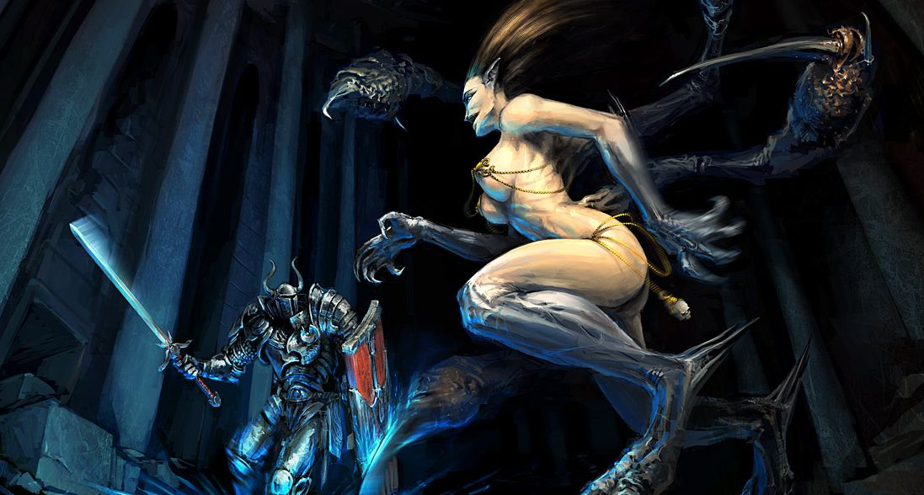
A Gaiola Destruída: a busca pela reconstrução
Em muitas escolas a destruição da parte física é notória, cadeiras amontoadas nos cantos, salas de aula como depósitos, vidros quebrados, portas arrombadas, armários sem portas, ventiladores quebrados, pias sem torneiras, quadros de giz pichados, pátios sujos fazem parte do triste cenário da escola.

Slide 27
Projetos para vencer a Violência
Tudo isso significa a ruptura de um laço social frágil, um culto à desordem, uma cultura da violência.
Há a violência banal através do controle e da resistência que se apresentam através da palavra, das discussões, do silêncio, no momento em que a escola convive com os grafites, as pichações e as depredações.
O poder tem procurado combater a violência banal, colocando grades nas janelas, mantendo portões fechados, como se a violência estivesse fora dos muros das escolas.
Discutir a violência sob a forma de um projeto pedagógico pode permitir repensar alternativas capazes de um melhor viver social.

Slide 28
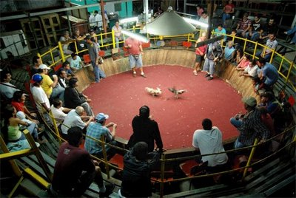
A verdadeira Luta
Os empurrões, os chutes, os socos, as brigas em geral, podem, numa analogia, serem considerados como lutas de galo, descritas por GEERTZ.
Não são os alunos que lutam entre si, mas é a grande luta que adentra os muros da escola, é a luta pela vida, pela sobrevivência, pelo espaço, num país que não garante condições de vida digna dentro e fora da escola.

Slide 29
A escola é violentadora dos direitos do aluno e dos professores.
Não oferece condições de bem-estar, de convivência, de respeito, de valorização dos ritos necessários à ordem, desconhecendo a cultura do grupo, o modo como vivem os alunos, o que desejam, o que pensam, o que mais gostam, o que lhes dá mais prazer.
Como impedir que a violência adentre a escola, se a própria escola é violentadora dos direitos dos alunos e dos professores?
A violência precisa ser negociada e considerada como manifestação maior do antagonismo existente entre a vontade e a necessidade, num confronto de valores.
A crítica de que a escola é violenta, desconhece que ela sofre um processo diário de violência através da hierarquia do poder.
A violência tem uma dimensão construtiva, uma ação estruturante para a organização da escola, no sentido de rever os mecanismos de poder e de hierarquização.

Slide 30
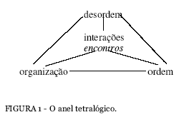
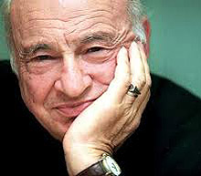
Como uma organização complexa não pode descuidar-se dos ruídos, da desordem, sob o risco de permitir o amplo desempenho da anomia, que seria a ausência de normas e consequente a criação de uma nova estrutura organizacional.
A ordem necessita da desordem para que, através de interações e encontros, atinja uma nova ordem, uma organização. Edgar Morin:

Slide 31
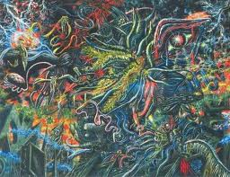
A organização a partir da desordem
Para tudo isso precisamos de uma Pedagogia da Escuta, da Sensibilidade, do Amor, do Respeito às diferenças e a compreensão da cultura na qual a escola está inserida.

Slide 32
Vídeo
http://www.youtube.com/watch?v=jvORQ6_TlYE

Slide 33
Obrigada!
Sueli Thomaz
e – mail: sthomaz26@gmail.com

